Slide 1



www.miricompany.com
React, Spring, MySQL을 활용한 축구 정보 시스템
애플리케이션 구현 프로젝트 및 내부 평가

Slide 2


목차
01
02
프로젝트 개요
주요 기능: 프리미어리그
- 프로젝트 목적
- 주요 기능 소개
- 사용 기술 스택
- Matches 컴포넌트
- API 연동
- 데이터 표시 방법
03
04
주요 기능: 순위 및 득점
주요 기능: 매핑 게시판
- Standings 컴포넌트
- Scorers 컴포넌트
- 데이터 처리 및 표시
- Mapper 파일 스프링 리엑트
-게시판 기능
04
개선 방향

Slide 3



프로젝트 개요
프로젝트 목적
주요 기능
- 실시간 경기 일정 제공
- 팀 순위 및 선수 통계 관리
- 사용자 참여형 커뮤니티 구축
- 데이터 시각화 및 분석 도구 제공
- 프리미어리그 경기 일정 조회
- 팀 순위 및 득점 순위 확인
- 사용자 게시판 기능
축구 정보 시스템: 프리미어리그 데이터 관리 및 커뮤니티 플랫폼
- React: 동적이고 반응형 사용자 인터페이스 구축
- Spring: 안정적이고 확장 가능한 백엔드 서버 구현
- MySQL: 효율적인 데이터 저장 및 관리
- Postman: API 테스트 및 문서화

Slide 4

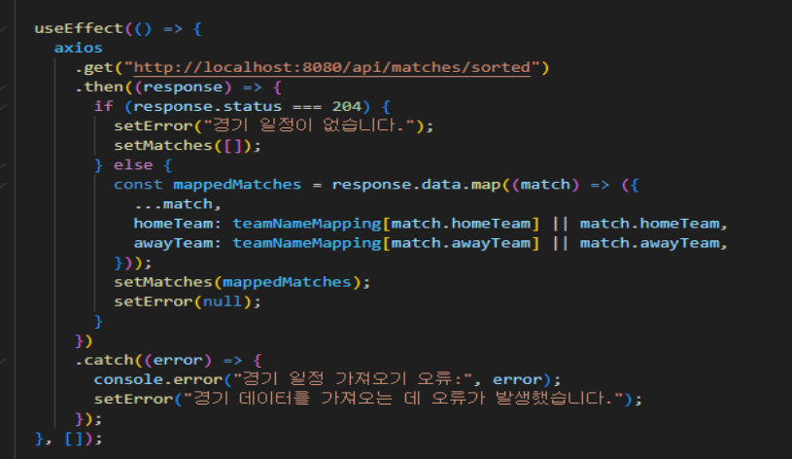
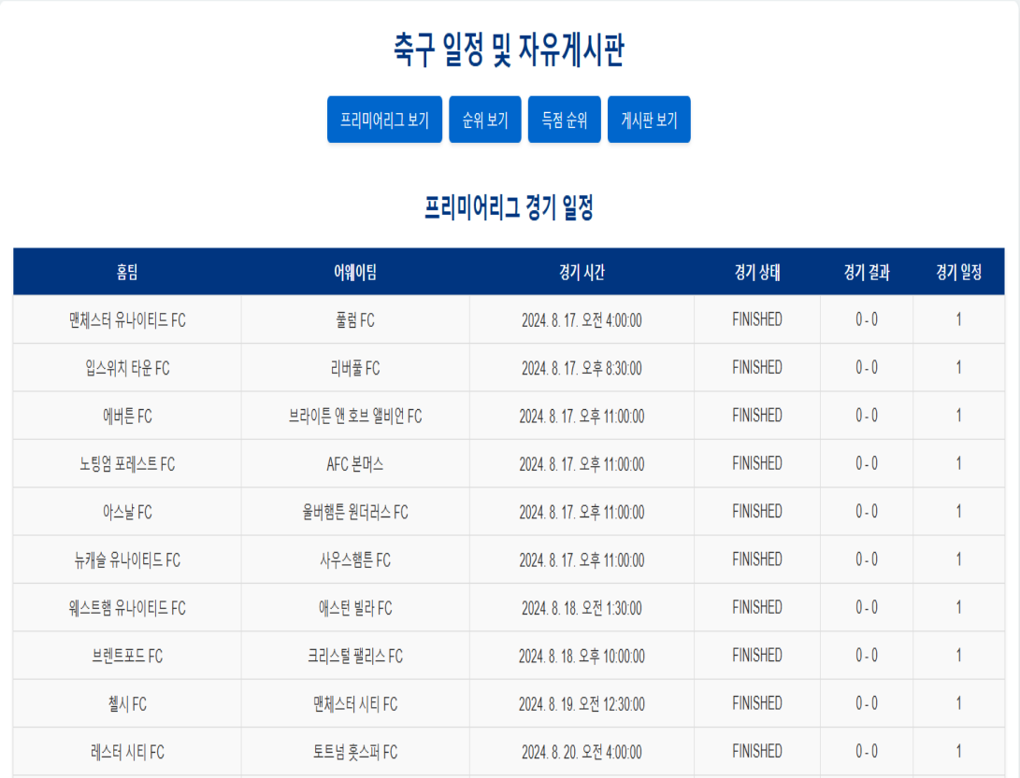

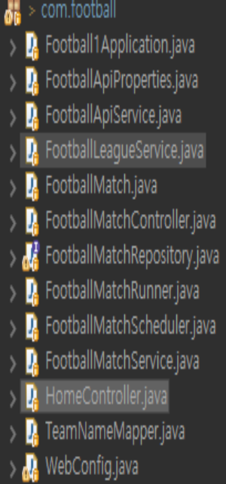
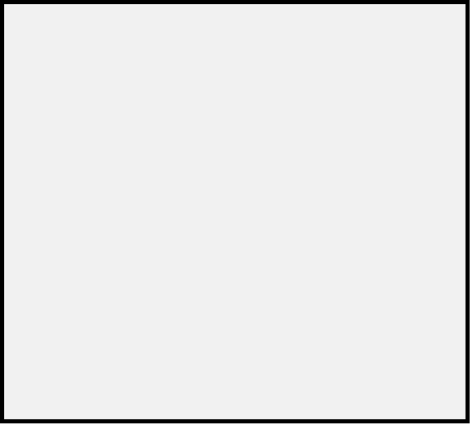
주요 기능 구현 리그 일정
리그 api를 로컬 서버로 받아 mysql로 저장후 리액트에서 표출 하도록 만들었습니다
해외 사이트 api를 제공 받아 사용하는것은 처음 이라 스프링에
많은 파일들을 만들면서 한거같습니다

Slide 5
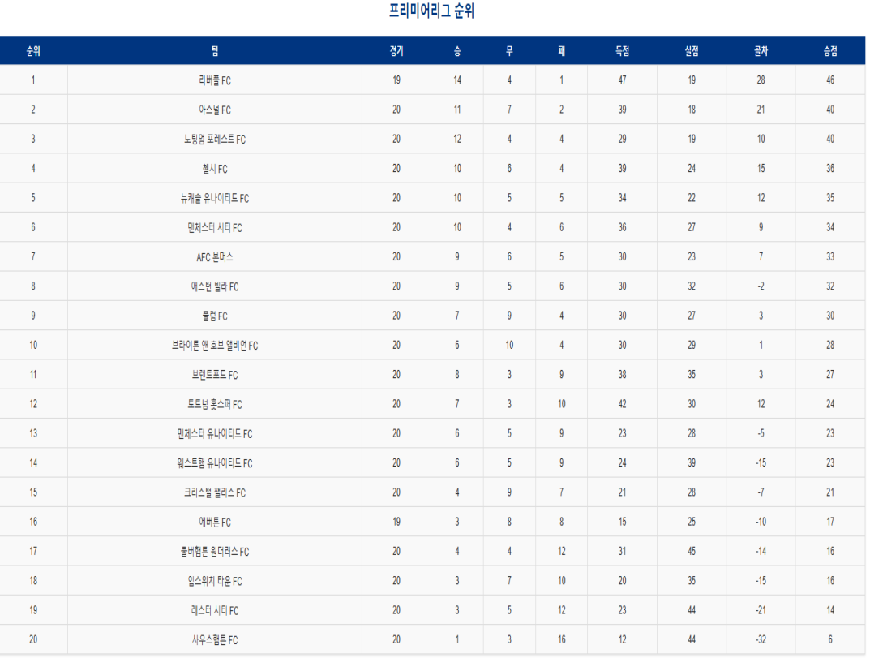
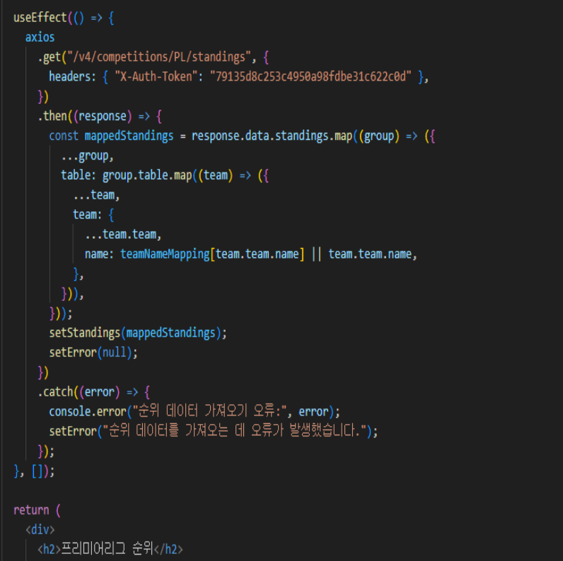
주요 기능 구현: 순위 보기
- 팀 정보 객체 배열
- 순위, 팀명, 승점 등
- 프록시를이용해 상대경로로 사이트에서 API를 바로 받아 오는걸로 사용하여 진행

Slide 6
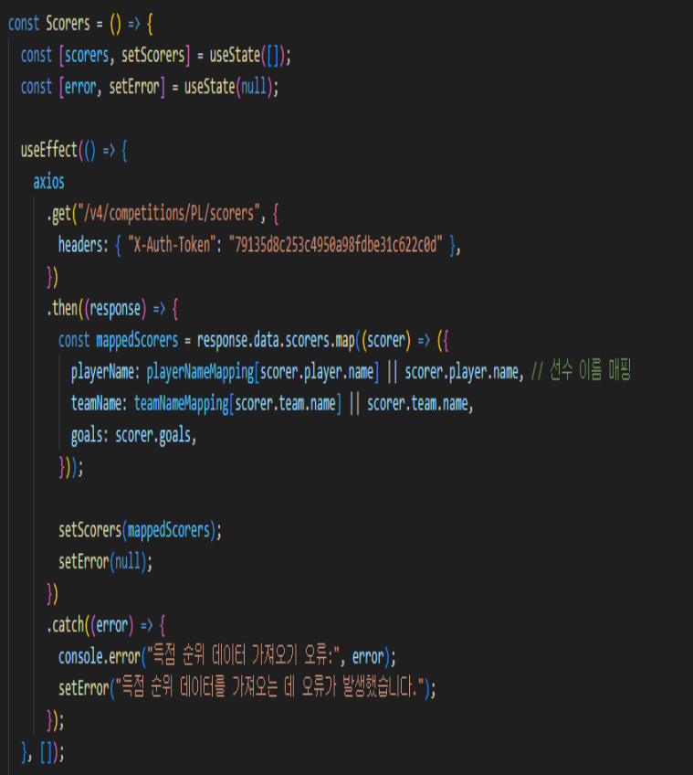
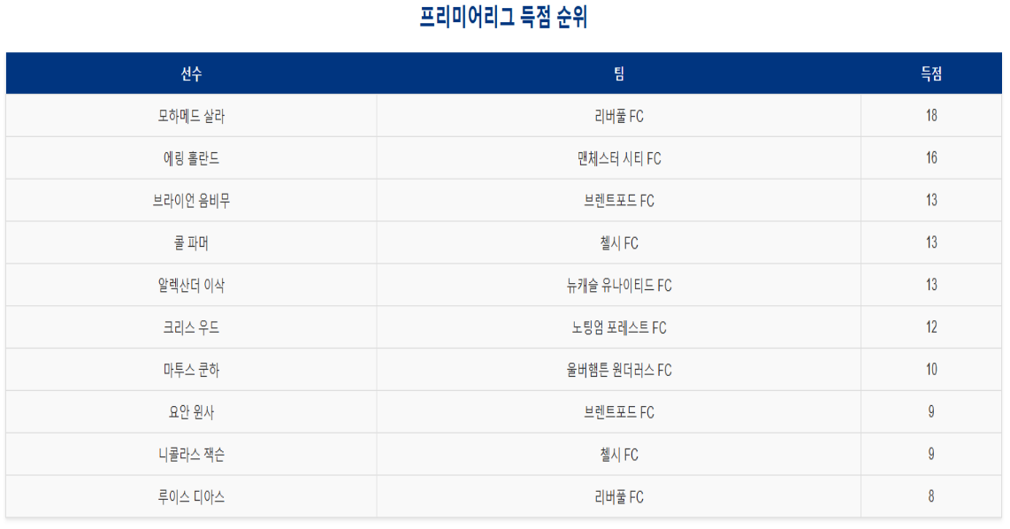
득점 순위 기능 구현
- 선수 이름 팀 득점
- 리그 순위와 동일하게 API를 받아왔습니다

Slide 7
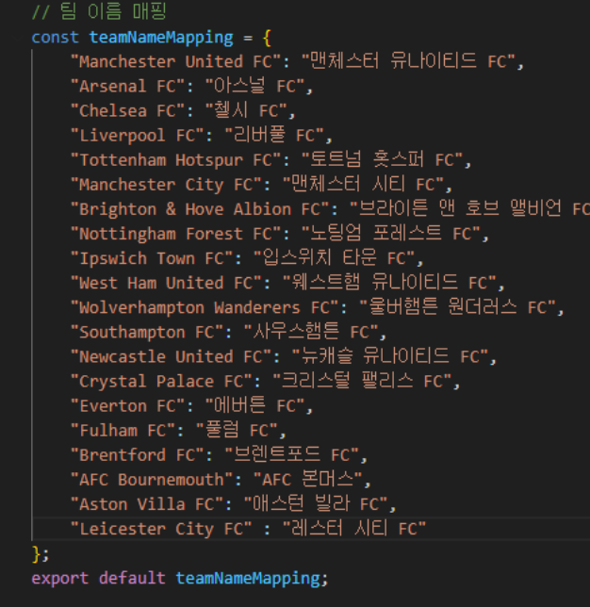
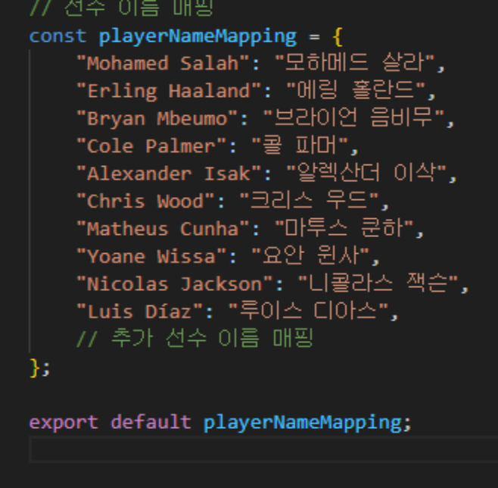
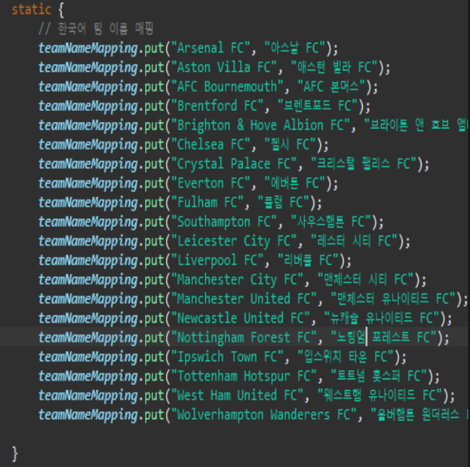
API 매핑
프록시 로 리엑트에서 바로 API를 받아오는 경우는 리액트에서 매핑을 하여 진행 하고 로컬 서버로 mysql로 받아서 오는 것은 스프링에서 매핑을 따로 했습니다
로컬서버 와mysql 매핑을 거쳐서 표출 되도록 만들었습니다

Slide 8
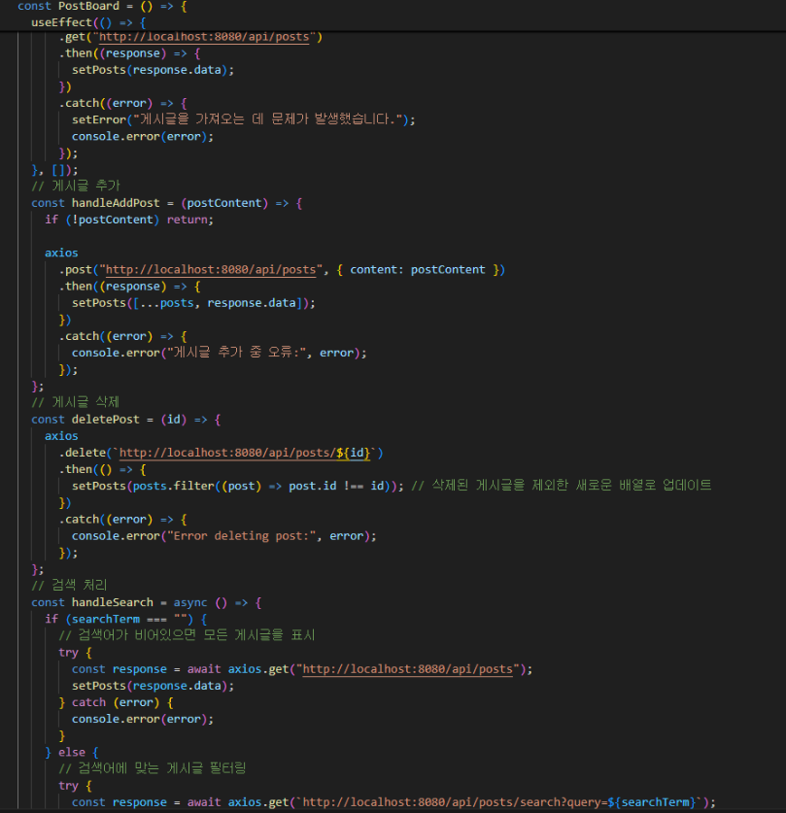
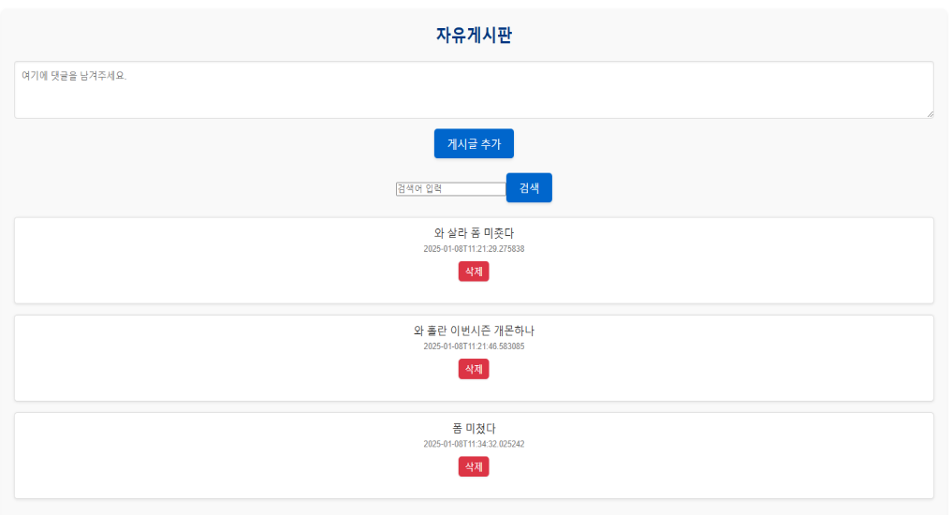
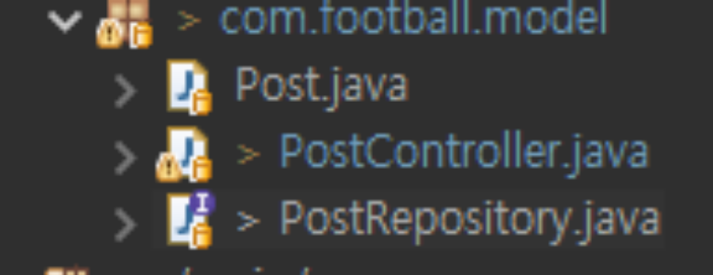
게시판 기능 구현
주요기능
Create
Read
Upate/Delete

Slide 9



개선 방향
프록시를 이용해 API를 리액트에서 받아오는 과정을 사용한것이 매우 아쉽고
이것들도 스프링에서 해결하고 mysql저장 하는 식으로 하면 좋을것같습니다
(하는 과정에서 오류가 너무 많이떠서 프록시로 하게 되었습니다)
선수 이름도 매핑이 아니라 API를 받아온느 과정에서 한국어로 번역해서 받아 올려고 했으나 그건 번역과 우리가 실생활에서 부르는 이름이 다르기 때문에 조금더 고민해봐야 하는 문제인것 같습니다아쉬운점도 너무 많고 처음 해외사이트 에서 API 받아와서 많이 배운것 같습니다
- 로그인 시스템 구축
- 실시간 채팅 시스템
- 이전에 만든 퀴즈 html 리액트와 후 개선

